Slide 1
FP-GROWTH 演算法
【組員】 01057107 戴毓辰 01057115 沈奎勳
Python分組作業

Slide 2
內容摘要
組員分工
如何使用 Python 資料結構 ( list, dict, set 等 ) 加速計算
方便完成此作業的 Python 特性或基本模組
程式片段說明
執行結果 & 計算時間
參考資料

Slide 3
【Team Work】
GOOGLING : BOTH
CODING : (MAIN)沈奎勳、(A FEW PART)戴毓辰
PPT : (MAIN)戴毓辰、(A FEW PART)沈奎勳
REPRESENTATION : BOTH

Slide 4
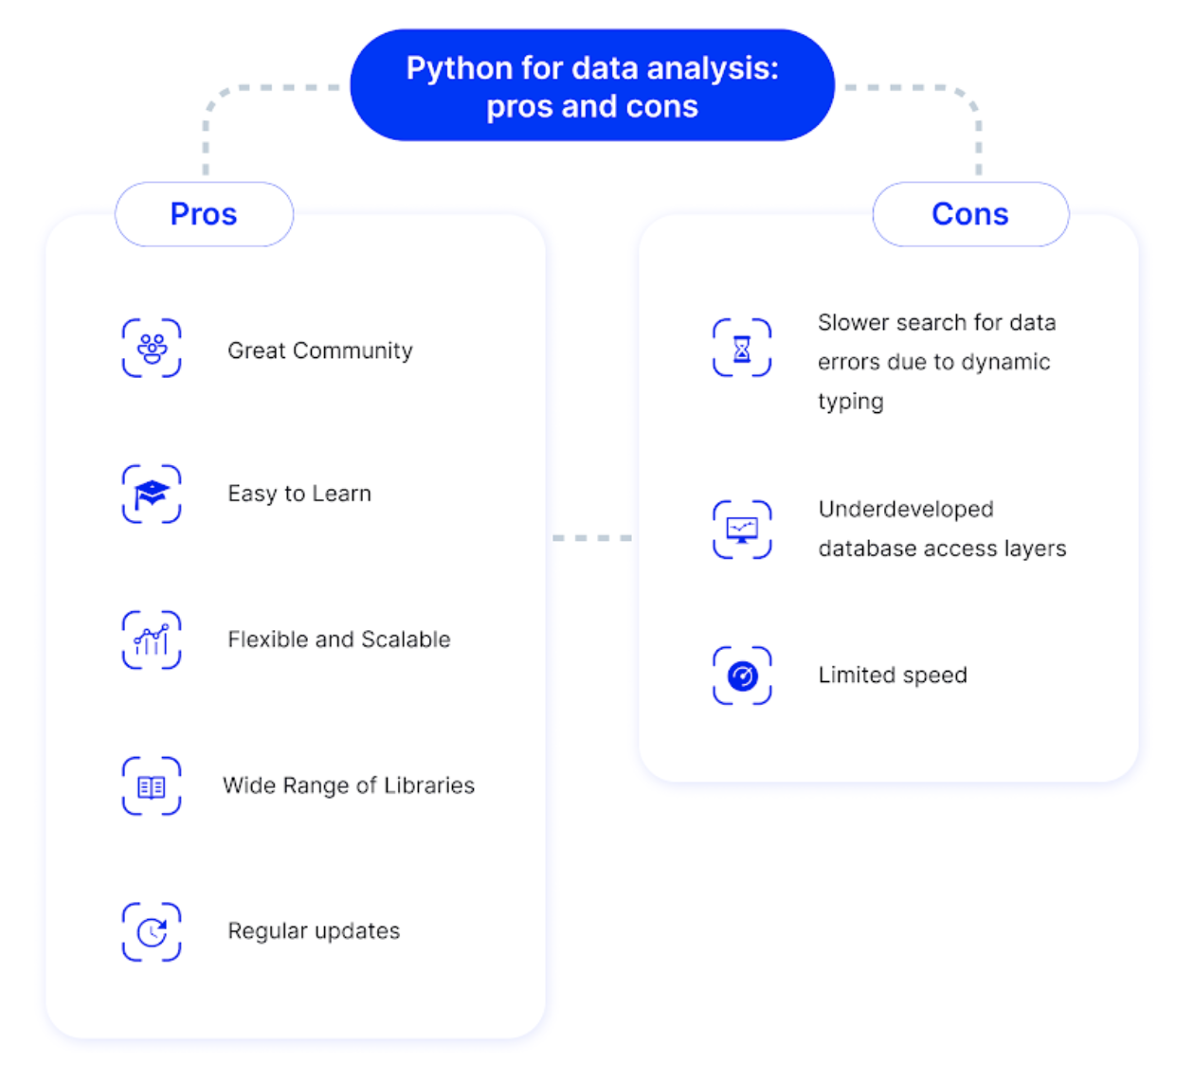
【PYTHON’s PROS & CONS】

Slide 5
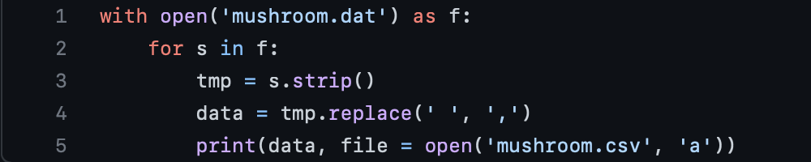
【CONVERT TO CSV FILE】

Slide 6
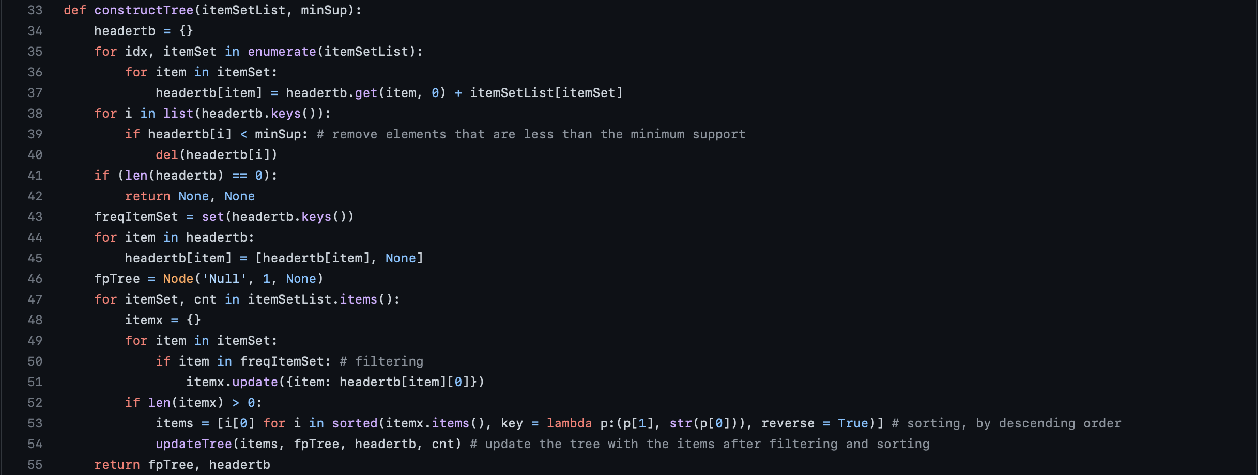
【Construct tree】

Slide 7
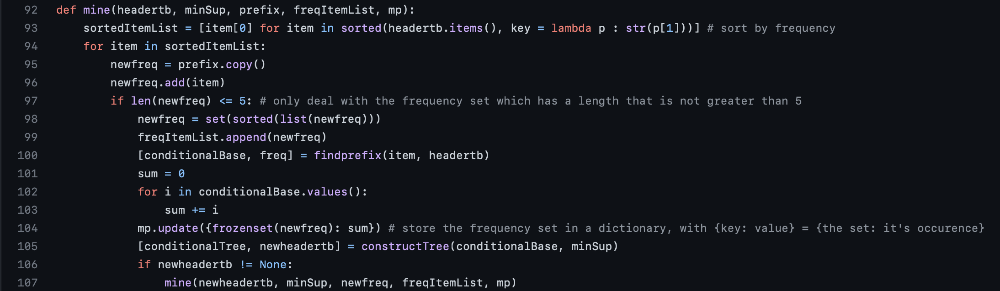
【mine Tree】

Slide 8
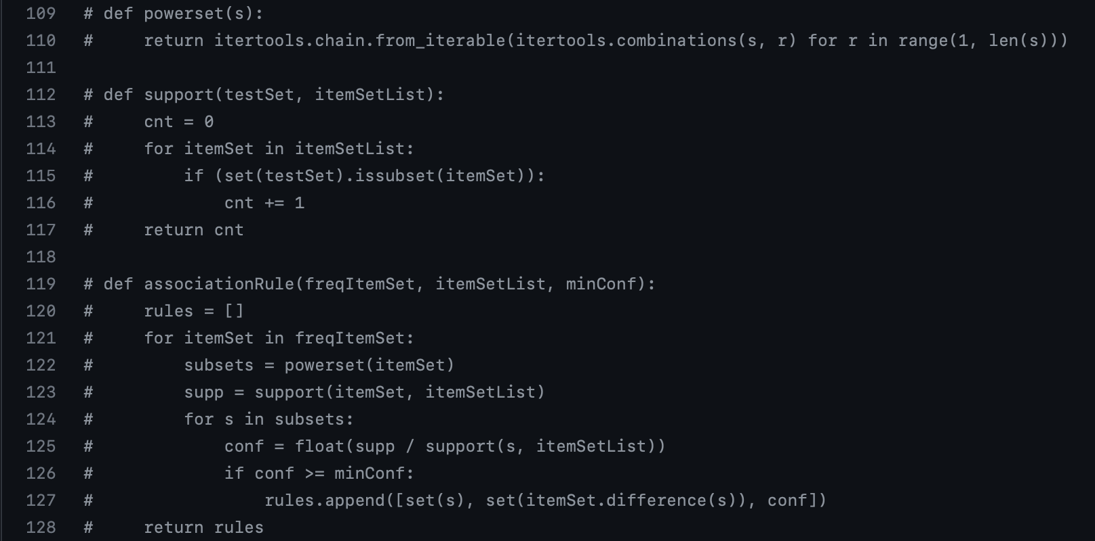
【Association Rule】

Slide 9
【IMPROVEMENT】
運算效率不佳主因 & 改善 FrequentItemSet 資料結構
list(freqItem)
{frozenset(freqItem): item's occurrence}

Slide 10
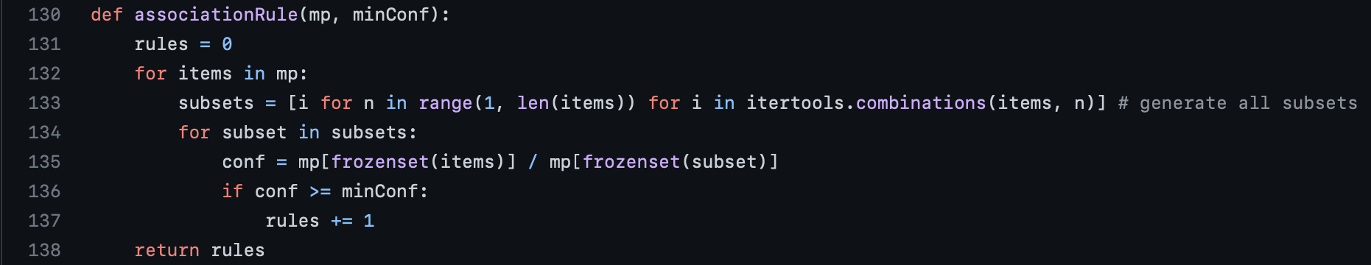
【better Association Rule】

Slide 11
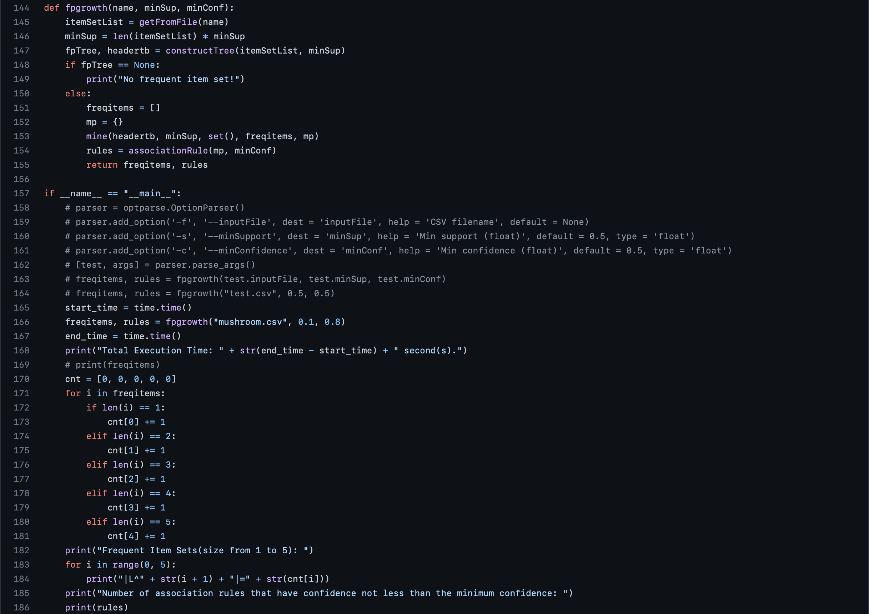
【MAIN CODE】

Slide 12
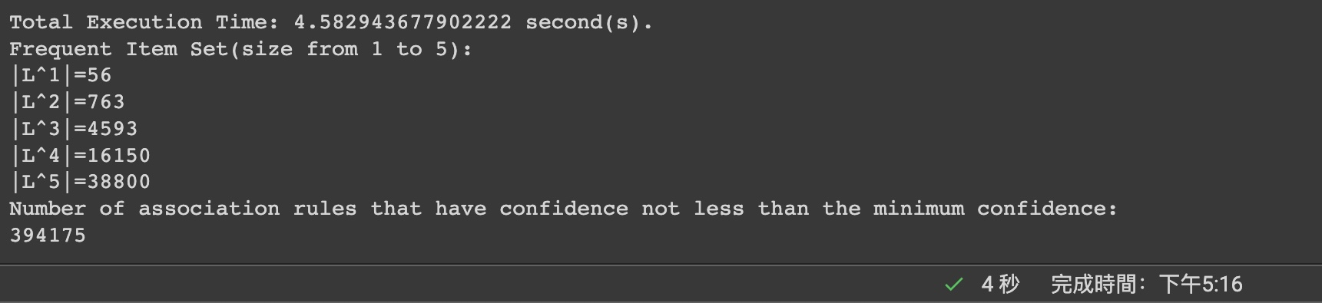
【Result & execution time】

Slide 13
參考資料
https://hands-on.cloud/implementation-of-fp-growth-algorithm-using-python/#h-building-association-rules
https://towardsdatascience.com/understand-and-build-fp-growth-algorithm-in-python-d8b989bab342
https://towardsdatascience.com/fp-growth-frequent-pattern-generation-in-data-mining-with-python-implementation-244e561ab1c3
https://github.com/chonyy/fpgrowth_py
https://zhuanlan.zhihu.com/p/444420809
https://www.ideamotive.co/blog/python-for-data-analysis

Slide 14
YOU CAN FIND OUR CODE AT
GITHUB

